Slide 1
더미클라이언트 제작 샘플
-“aaaa”라는 이름을 가지는 프로젝트
더미클라이언트 제작 튜토리얼.
-DummyClient_lib를 이용해 어떻게 최초 seed프로젝트를 생성 하는지 보여준다.
By 조욱래 ( icandoit@neowiz.com)

Slide 2
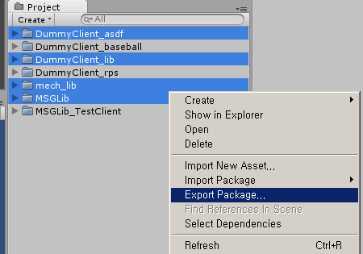
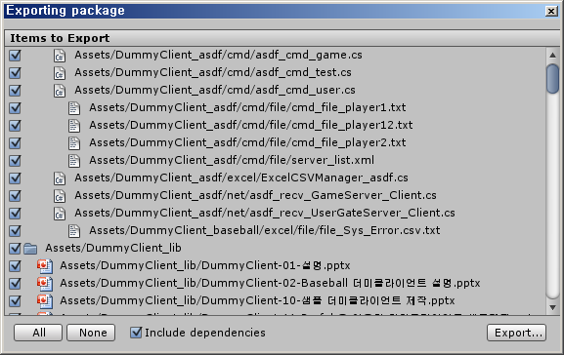
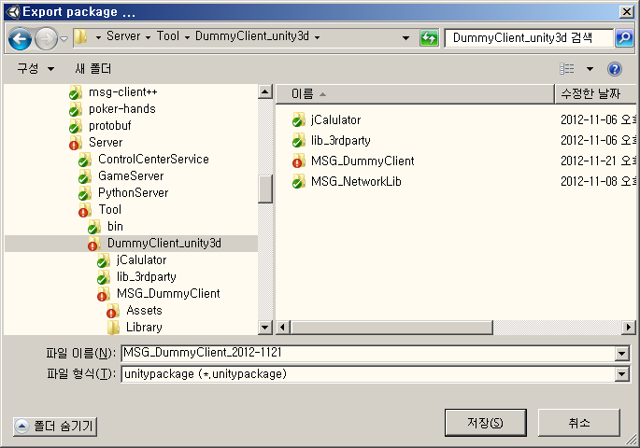
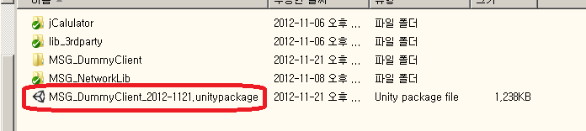
최신 Unity3d MSG_DummyClient 라이브러리 얻기
Svn주소
http://nwmsvn.nwinet.co.kr/svn/common/Server/Tool/DummyClient_unity3d/MSG_DummyClient
MSG_DummyClient 프로젝트를 유니티로 열고 다음과 같이 4개의 폴더를 export시킨다.
DummyClient_asdf ( 샘플프로젝트)
DummyClient_lib (더미 라이브러리)
mech_lib (유틸 라이브러리)
MSGLib (MSGClient network 라이브러리)
.

Slide 3
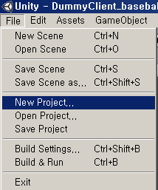
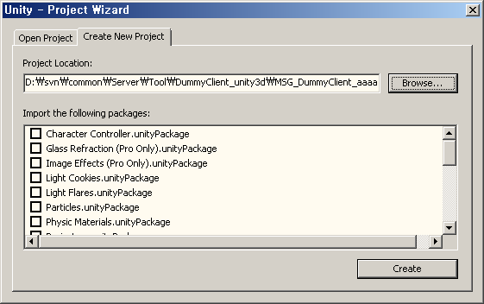
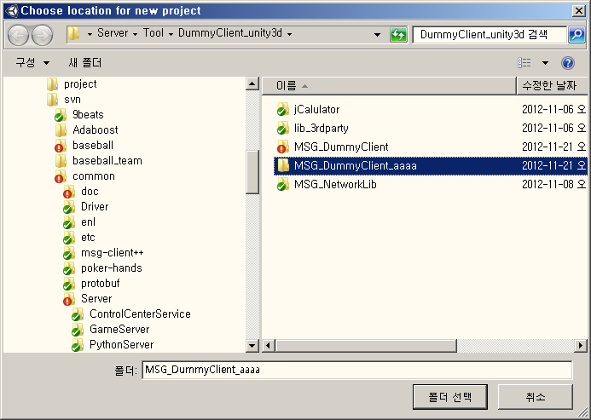
새로운 더미Client 프로젝트 생성.
MSG_DummyClient_aaaa라는 폴더를 만들고 거기를 선택
Notes:
MSG_DummyClient_aaaa라는 폴더를 만들고 거기를 선택

Slide 4
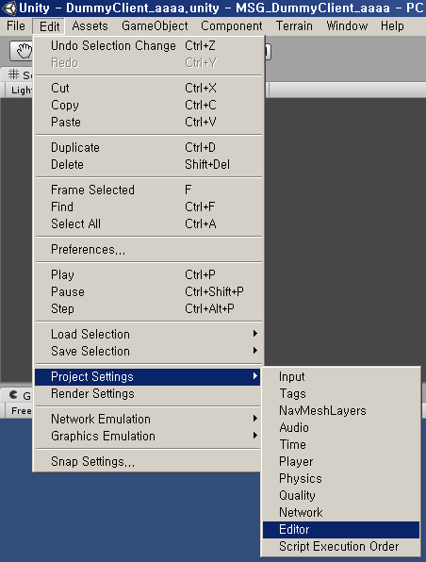
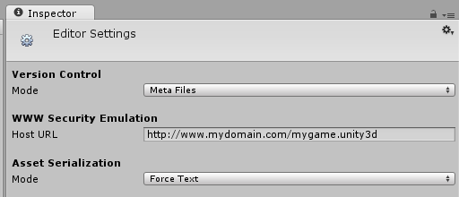
프로젝트 설정변경.
Svn을 이용한 버젼컨트롤 사용하고 싶으면 다음과 같이 수정.
차후에 프로젝트폴더의 Library폴더를 제외한 모든 파일을 svn에 추가 하자.
.
.

Slide 5
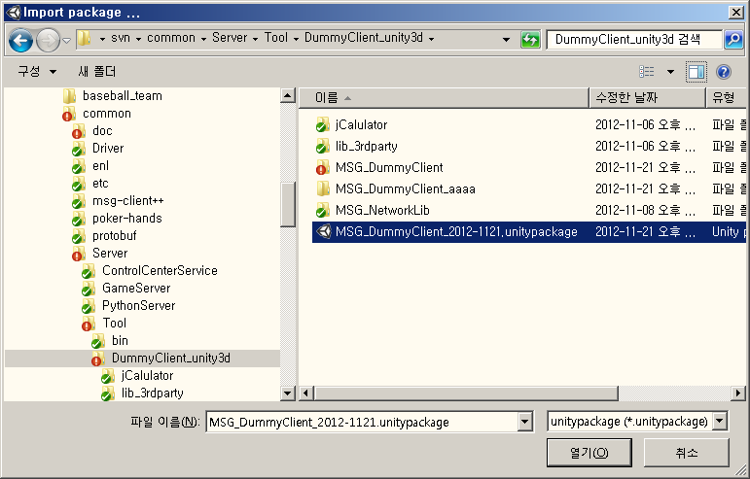
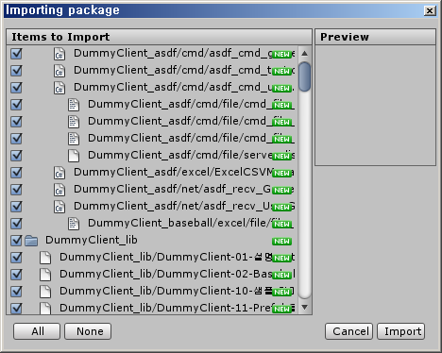
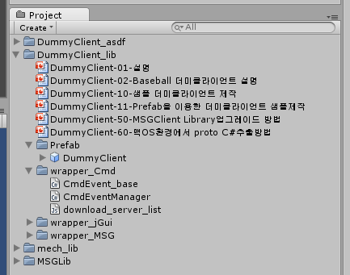
방금 저장해둔 MSG_DummyClient Asset import

Slide 6
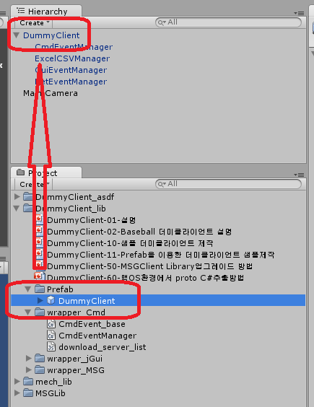

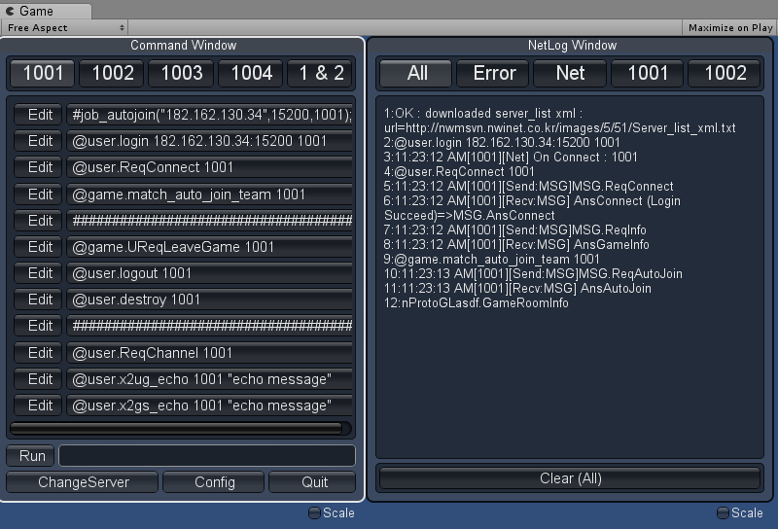
샘플 프로그램 테스트
플레이버튼 클릭
1번 2번 3번 순으로 버튼 눌러서 접속확인
1
2
3
DummyClient_lib>Prefab>DummyClient를 Hierarchy창에 드래그
Notes:
DummyClient_lib>Prefab>DummyClient를 Hierarchy창에 드래그

Slide 7
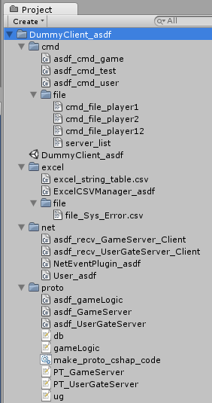
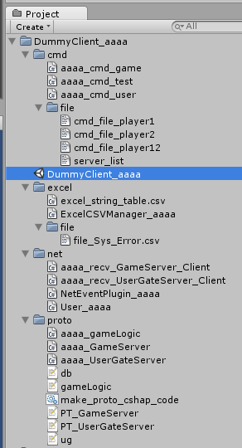
DummyClient_asdf를 수정.
Project창의 DummyClient_asdf 폴더에서 모든 파일명의 “asdf”를 “aaaa”로 수정.
반드시 유니티 Project창에서 수정할것.

Slide 8
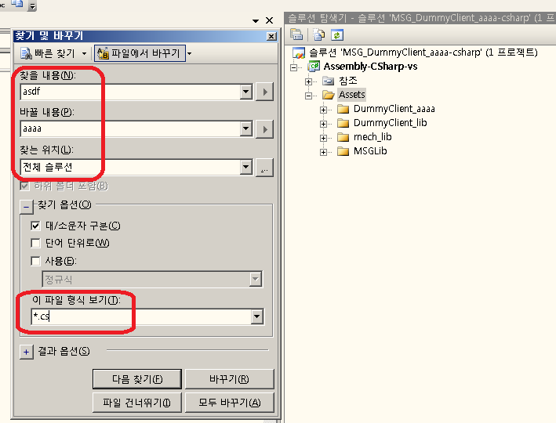
DummyClient_aaaa폴더 소스 수정
모든 c#코드에 대해 다음과 같이 수정한다.
asdf를 aaaa로 바꾸기.
nASDF 를 nAAAA또는 원하는 namespace이름으로 변경.
.

Slide 9
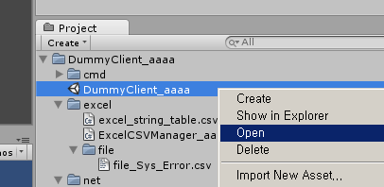

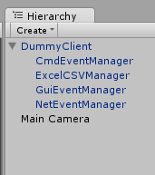
DummyClient_aaaa 씬 열기
Notes:
작동 확인.

Slide 10
“DummyClient” 게임Object 설정 변경.
“DummyClient” 게임Object의 하위 4가지 GameObject의 Inspector 창의 설정중에서 “asdf”로 되어 있는 부분을 “aaaa”로 변경.
게임 오브젝트 설정의 자세한 내용은 다음문서를 참조하자.
http://nwmsvn.nwinet.co.kr/svn/common/Server/Tool/DummyClient_unity3d/MSG_DummyClient/Assets/DummyClient_lib/DummyClient-12-샘플 더미클라이언트 모듈설명.pptx

Slide 11
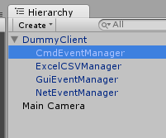
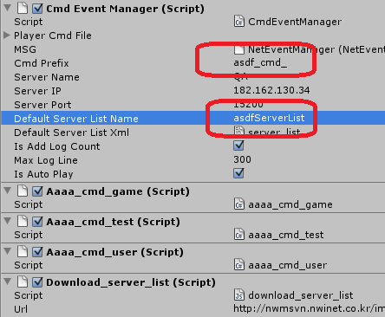
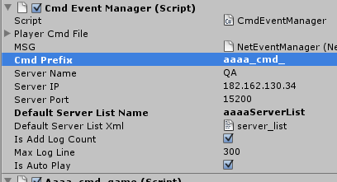
“CmdEventManager” GameObject 설정변경

Slide 12
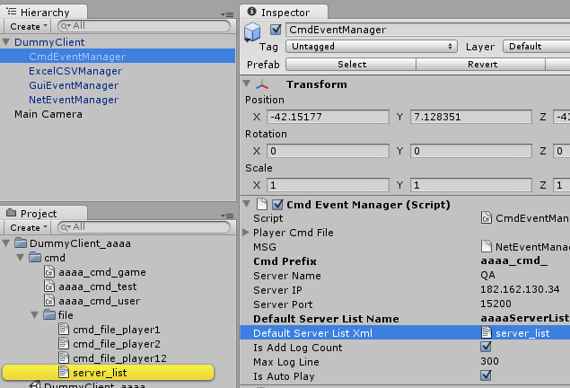
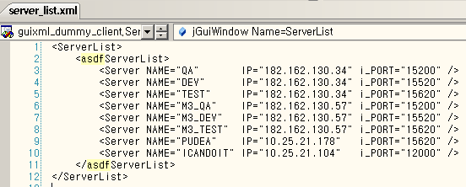
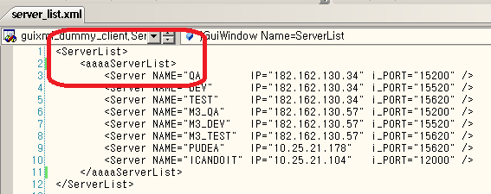
ServerListName설정
Open
aaaaServerList로 수정
Default Server List Name의 세팅된 이름 “aaaaServerList”로 수정
Notes:
Default Server List Name의 세팅된 이름 “aaaaServerList”로 수정

Slide 13
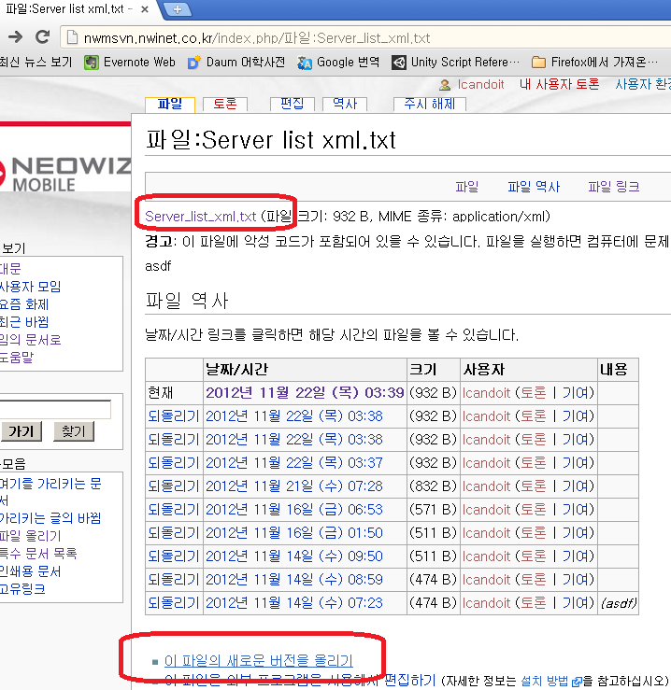
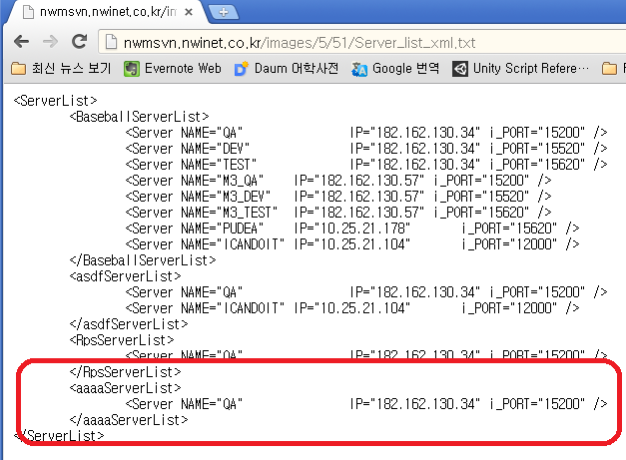
수정된 Default Server List 를 플랫폼팀 위키서버에 업로드
업로드 페이지.
http://nwmsvn.nwinet.co.kr/index.php/Unity3d/DummyClient#.EC.84.9C.EB.B2.84_.EB.A6.AC.EC.8A.A4.ED.8A.B8
.
…….
.
위 Server_list_xml.txt를 수정하여 추가된 <aaaaServerList>항목추가

Slide 14
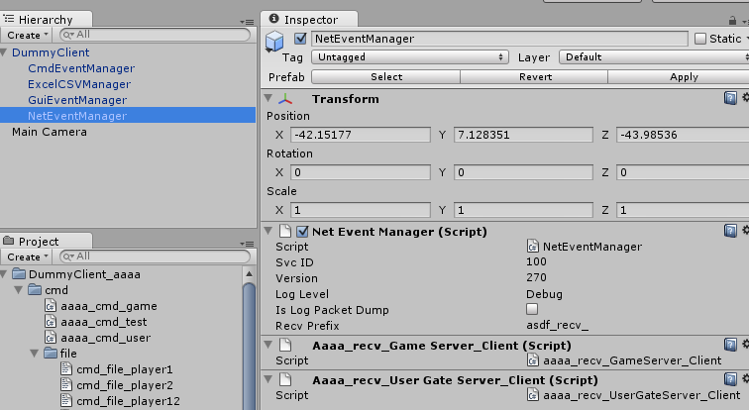
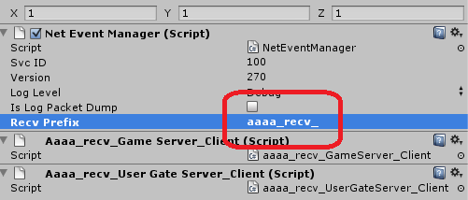
“NetEventManager” GameObject수정.

Slide 15
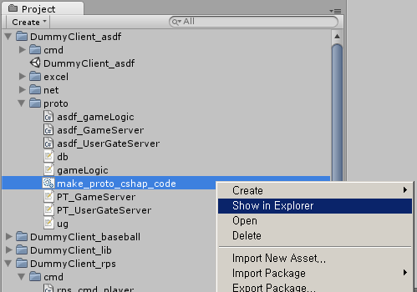
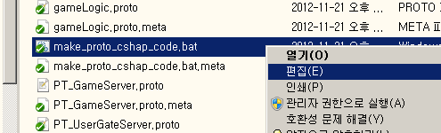
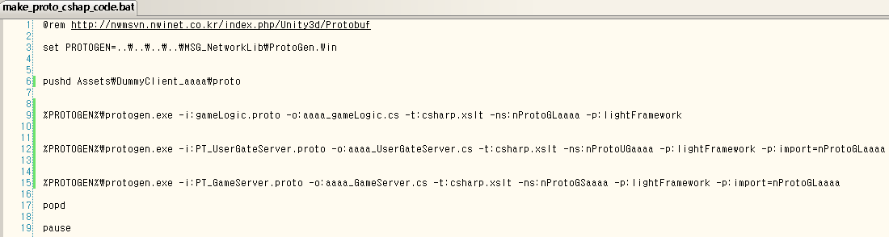
Proto파일 추출 batch file수정.
asdf를 aaaa로 변경
Notes:
asdf를 aaaa로 변경

Slide 16
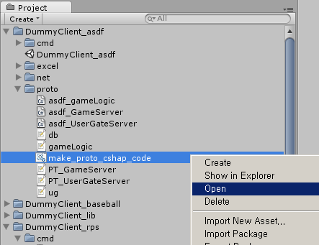
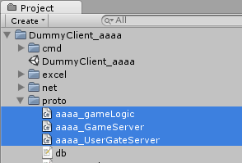
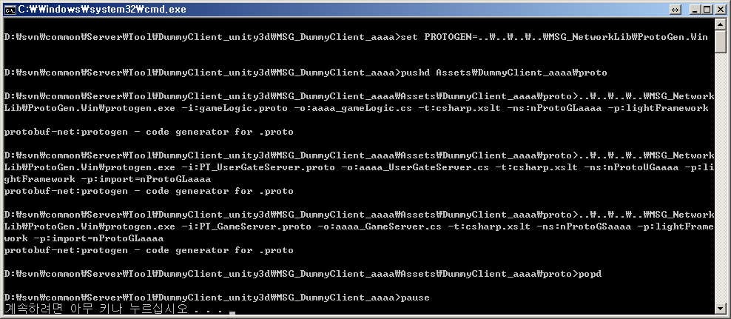
수정된 proto->c#추출 스크립트 실행
추출한 .cs파일
추출 성공 화면
Notes:
추출 성공

Slide 17
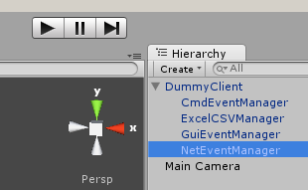
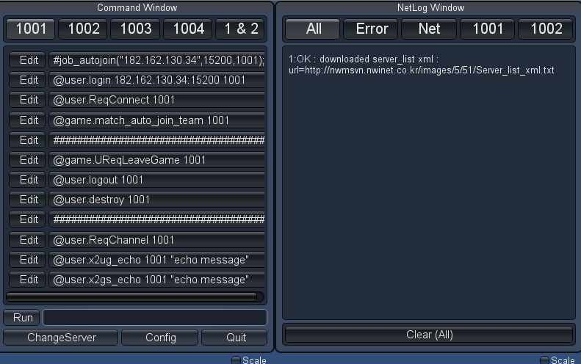
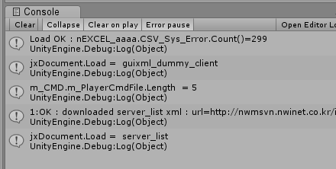
DummyClient_aaaa 씬 작동 확인.

Slide 18
Q/A
여기까지 따라한다고 수고 하셨습니다.

